Slide 1
Una vida activa, reduce problemas del corazón
Mtra. Diana C. Villegas Bannack

Slide 2
Reglas de seguridad
Me siento bien?
Algún problema con mi corazón?
Alguna molestia NO cardíaca?
Cuanto tiempo de ayuno tengo?
Cuento con el equipo necesario?
El lugar es adecuado?
Tome mis medicamentos?

Slide 3
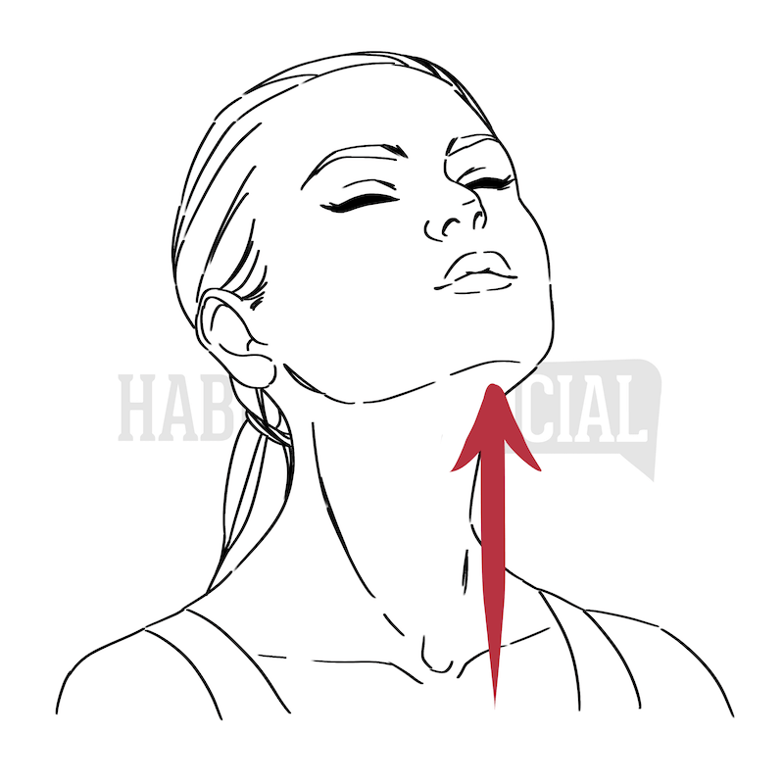
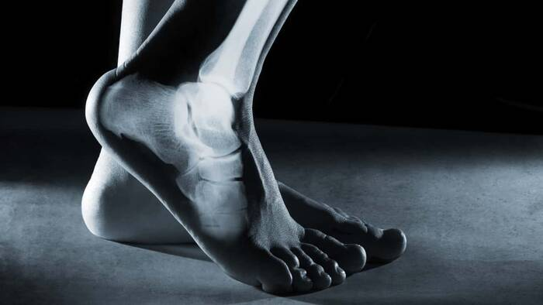
Ejercicio Anaeróbico
CALENTAMIENTO
ENFRIAMIENTO

Slide 4
Nivel de esfuerzo

Slide 5
Qué recomendaciones debo seguir?
Recomendación
Continúo
Cotidiano
Prolongado
Seguro

Slide 6
Cuando debo detener el ejercicio?
Dolor en el pecho
Palpitaciones y mareo
Dolor muscular que no mejora
Sudoración mayor a lo habitual
Saturación por debajo de 90%

Slide 7
PROGRAMA GENERAL
Ejercicio aeróbico
Caminata, baile, bicicleta, tai chi
Ejercicio anaeróbico
Ejercicios con peso
Ejercicios con liga
6 días a la semana
4 días a la semana

Slide 8
PROGRAMA GENERAL
 | LUNES | MARTES | MIÉRCOLES | JUEVES | VIERNES | SÁBADO | DOMINGO
Aeróbico (caminata) | x | x | x | x | x | x
Anaeróbico
Brazos | x |  | x |  | x |  | x
Piernas |  | x |  | x |  | x
NOTA: Si en esta semana se trabajo 4 días brazo y 3 pierna, para la siguiente semana se trabajará 4 días pierna y 3 brazo

Slide 9
INICIANDO EJERCICIO
YA REALICE MI CAMINATA!!!
CALENTAMIENTO INICIANDO DE PIES A CABEZA
PASO 1
De 8 – 12 repeticiones por ejercicio
DEPENDIENDO DEL NIVEL DE ESFUERZO SEGÚN EL EJERCICIO
Ejercicios de brazo
PASO 2
(dependiendo el día)
Ejercicios de pierna
ENFRIAMIENTO – ESTIRAMIENTO INICIANDO DE CABEZA A PIES
PASO 3

Slide 10
¡GRACIAS!

